Slide 1
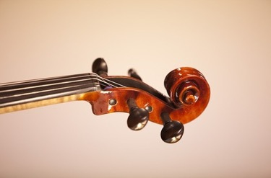
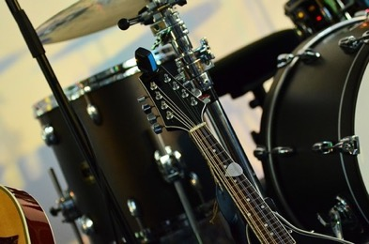
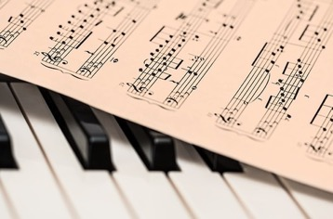
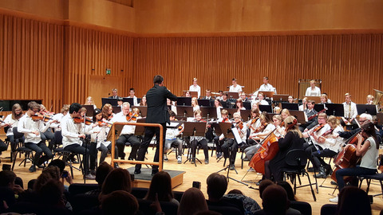
Regional Kulturskola i Västmanland

Slide 2
Regional Kulturskola i Västmanland - Sveriges första!
Västmanlands kulturskolor hade under de fyra åren 2015-2018 ett samarbetsprojekt mellan organisationerna och Region Västmanland (f.d. Landstinget Västmanland), kallad Regional Kulturskola i Västmanland. Projektet har beviljats förlängning fyra år till: 2 0 1 9 – 2 0 2 2.
Detta ingår som ett strategiskt mål i den Regionala Kulturplanen. Regional Kulturskola ska verka för:
länets kulturskolor
kulturskolornas länsgemensamma verksamhet
fortbildning för personal vid dessa skolor

Slide 3
Målen 2015-2018 Var följande:
a, Att öka samverkan mellan kulturskolorna för att bättre uppfylla brukarnas krav och förväntningar.
b, Att gemensamt stärka bland annat bild, dans, teater, drama, foto, film, litteratur, berättande och musik som uttrycksformer för barn och unga.
c, Att verka för att kulturskolorna i regionen behåller och stärker kompetensen hos lärare och övrig personal.
d, Att lyfta fram kulturskolornas roll i det demokratiska samhällsbygget.

Slide 4
Målen 2019-2022 är följande:
a, Att verka för fördjupad samverkan mellan kommunernas kultur- och musikskolor, samt andra aktörer inom våra fält.
b, Att oavsett var i länet eleven bor ska det finns möjlighet att ta del av det i regionen gemensamma kursutbudet.
c, Att stärka och behålla kompetensen hos lärare och övrig personal.
d, Att skapa en mer tillgänglig och jämlik kulturskola i länets kommuner,
e, Att nå nya elevgrupper.
f, Att utmana könsnormer och andra hinder för barns deltagande och fortsätta bredda vårt utbud.

Slide 5
Organisation:
Organisation: En särskild tjänst på 50 % som utvecklingsledare för kulturskolorna i länet inrättades med start januari 2015 och ligger organisatoriskt under Västerås Kulturskola.
Uppdraget för tjänsten som utvecklingsledare är att, i samverkan med konsulenterna/producenterna på Västmanlandsmusiken och Västmanlands teater, Region Västmanlands (f.d. landstinget) kulturutvecklare samt länets kulturskolechefer, arbeta mot de mål som är uppsatta för den Regionala Kulturskolan i Västmanlands län.
Utvecklingsledare under de två första åren var Carolina Remstam. Fr.o.m. februari 2017 är utvecklingsledaren Kella Næslund.

Slide 6
Hur ser det ut i länet? I Regional Kulturskola i Västmanland ingår följande 9 olika musik- och kulturskolor:
Fagersta kulturskola
Norbergs kulturskola
Skinnskattebergs kulturskola
Sala kulturskola
Västerås kulturskola
Hallstahammars kulturskola
Köpings kulturskola
Arboga kulturskola
Kungsörs musikskola
Budget: Region Västmanland 50 % och medlemskolorna 50 % i förhållande till folkmängd i kommunen

Slide 7
Statistik Västmanlands läns NIO olika musik- och kulturskolor:
(Källa: Kulturskolerådet. Uppgifterna från år 2016)
Antal elevplatser i ämneskurs i länets alla
kommunala musik- och kulturskolor:
5412 st.

Slide 8
Antal elevplatser i ämneskurs i länets alla kommunala musik- och kulturskolor: 5412 st.
FLICKOR – POJKAR TOTALT Varav antal elevplatser musik flickor: 2062 st. Varav antal elevplatser musik pojkar: 1468 st. 3530 musik i länet
Varav antal elevplatser dans flickor: 1006 st. Varav antal elevplatser dans pojkar: 78 st. 1084 dans i länet
Varav antal elevplatser drama/teater flickor: 363 st. Varav antal elevplatser drama/teater pojkar: 57 st. 420 drama/teater i länet
Varav antal elevplatser bild flickor: 158 st. Varav antal elevplatser bild pojkar: 35 st. 193 bild i länet
Varav antal elevplatser media flickor: 10 st. Varav antal elevplatser media pojkar: 22 st. 32 media i länet
Varav antal elevplatser annat ämne flickor: 28 st. Varav antal elevplatser annat ämne pojkar: 38 st. 66 annat ämne i länet

Slide 9
Mitt första år - 2017: gjorde en Databas över länets kultur- och musikskolor

Slide 10
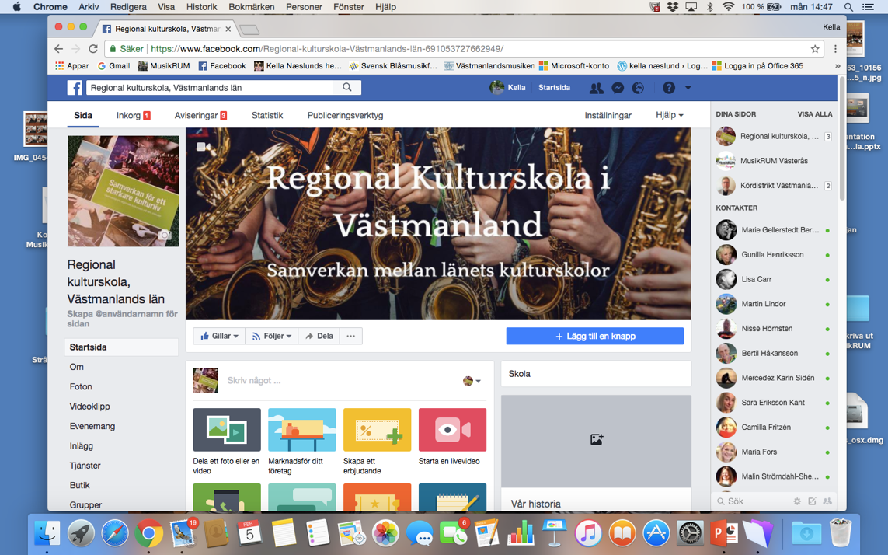
Fortsatt utveckling av Regional Kulturskolas Facebooksida

Slide 11
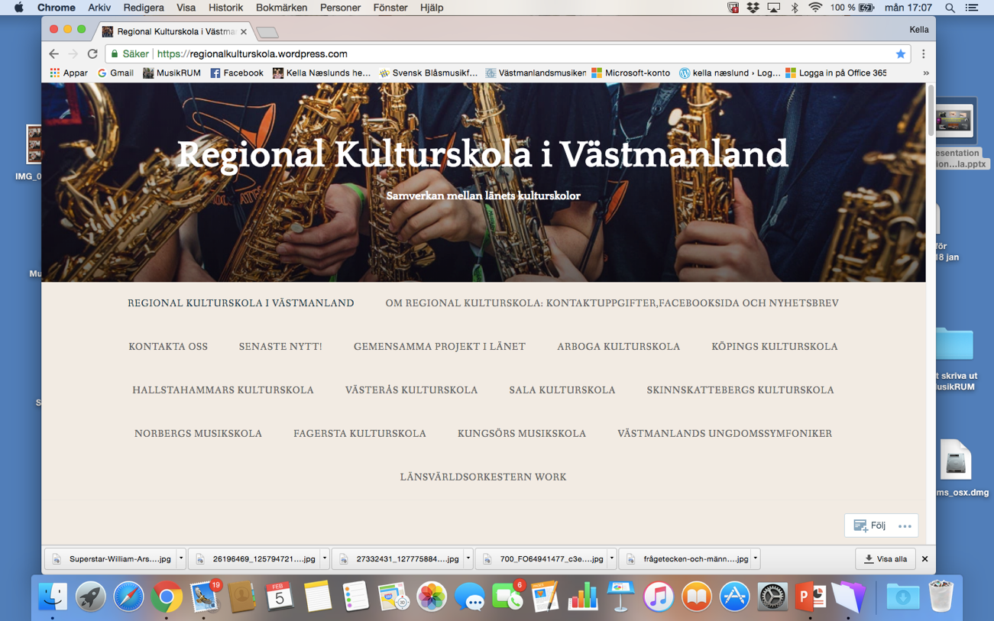
Skapade Regional Kulturskolas hemsida:

Slide 12
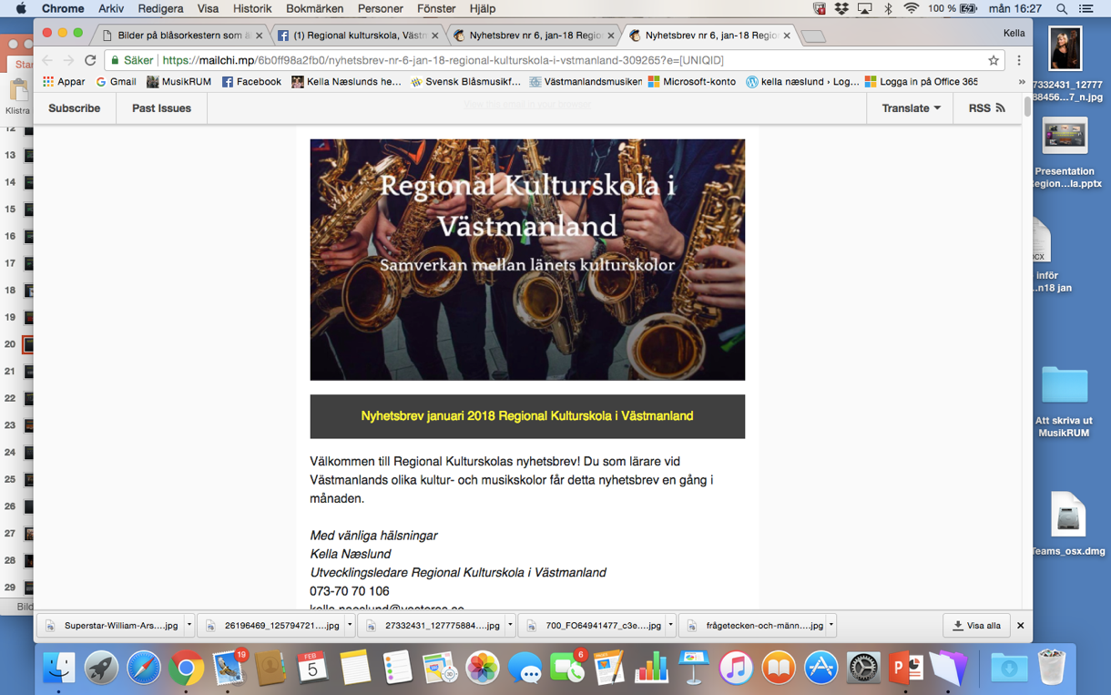
Skapade Regional Kulturskolas nyhetsbrev Med utgivning en gång/månad:

Slide 13
Struktur: länsmöten med Regional Kulturskola och länets kulturskoleledare EN GÅNG PER MÅNAD:
Köping.
Arboga
Hallstahammar
Sala.
Skinnskatteberg.
Fagersta
Norberg
Västerås.

Slide 14
Vad har gjorts under 2017 och 2018? Regionala Kulturskolans utvecklingsledare bygger nätverk genom att:
Under första månaderna, våren 2017 besökt länets kultur- och musikskolor och där träffat all personal, sett skolans undervisningslokaler och haft ett samtal med musikledaren om hur skolan är uppbyggd avseende antal ämnen, antal elever, antal orkestrar och körer, antal lärare etc. Varje besök har varat i 4-6 timmar.
Kontoret för Regional Kulturskola är förlagd till Västerås Kulturskola.

Slide 15
Deltaga på möten: Regionala Kulturskolans utvecklingsledare bygger nätverk genom att:
Deltaga i möten för regionala barn- och ungkulturnätverket i Västmanland.
Deltaga i länsmöten varje månad med länets kulturskoleledare.
Deltaga i möten med Västmanlandsmusiken.
Deltaga på Kulturskolerådets Rikskonferenser. Vt-17 i Östersund under tre dagar. Vt-18 i Stockholm under tre dagar. Vt-19 i Solna under tre dagar.
Deltaga på möten med Region Västmanlands konsulenter.
Deltaga på möten med teaterkonsulenterna.

Slide 16
Regional Kulturskola i Västmanland samverkar med:
Region Västmanland – kultur (f.d. Landstinget Västmanland – kultur).
Västmanlandsmusiken.
Västmanlands Teater.
Riksförbundet Unga Musikanter/RUM och dess nationella festival MusikRUM.
Stockholms Musikpedagogiska Institut/SMI.
Västmanlands läns hemslöjdsförbund.
Västmanlands läns bildningsförbund.

Slide 17
Gemensamma projekt i länet 2017
Fortbildningsdag för lärarna vid länets kulturskolor. Gemensamma aktiviteter för alla lärare. 7 januari. Plats: Växhuset, Västerås.
Sallyswag Tour Västmanland. Workshops på tre kulturskolor i länet. 2:a årets Tour Västmanland.
Västmanlands Ungdomssymfoniker, VUS. Konsert i Fagersta under våren.
Festivalen MusikRUM. Länets kulturskolor ansvariga för olika scener.
Olika workshops/fortbildningsdagar för olika lärargrupper.
Månadsrep med Länsvärldsorkestern Work från höstterminen.
Rep och konsert med Västmanlands Ungdomssymfoniker under höstlovet, vecka 44.
Månadsmöten med länets kulturskoleledare någonstans i länet.

Slide 18
Gemensamma projekt i länet 2018
Fortbildningsdag för lärarna vid länets kulturskolor. Gemensamma aktiviteter för alla lärare. 8 januari. Plats: Sätra Brunn, Sala kommun.
Västmanlands Ungdomssymfoniker, VUS. Konsert i Arboga 3 februari.
Rep med LänsVärldsOrkestern Work en gång i månaden.
Dance Tour Västmanland. 3:e årets Tour Västmanland.
Festivalen MusikRUM 18-20 maj. Länets kulturskolor ansvariga för olika scener.
Regional Teaterfestival 1-3 juni för länets kulturskolor som har teater som ämne.
Fortbildningsdag för lärarna vid länets kulturskolor. Gemensamma aktiviteter för alla lärare. 17 augusti. Plats: växhuset, Västerås.
Rep och konsert med Västmanlands Ungdomssymfoniker under höstlovet, vecka 44.
Olika workshops/fortbildningsdagar för olika lärargrupper.
Månadsmöten med länets kulturskoleledare någonstans i länet.

Slide 19
Verksamhet: Länsorkestrar inom Regional Kulturskola
Västmanlands Ungdomssymfoniker
Västmanlands LänsVärldsOrkester Work

Slide 20
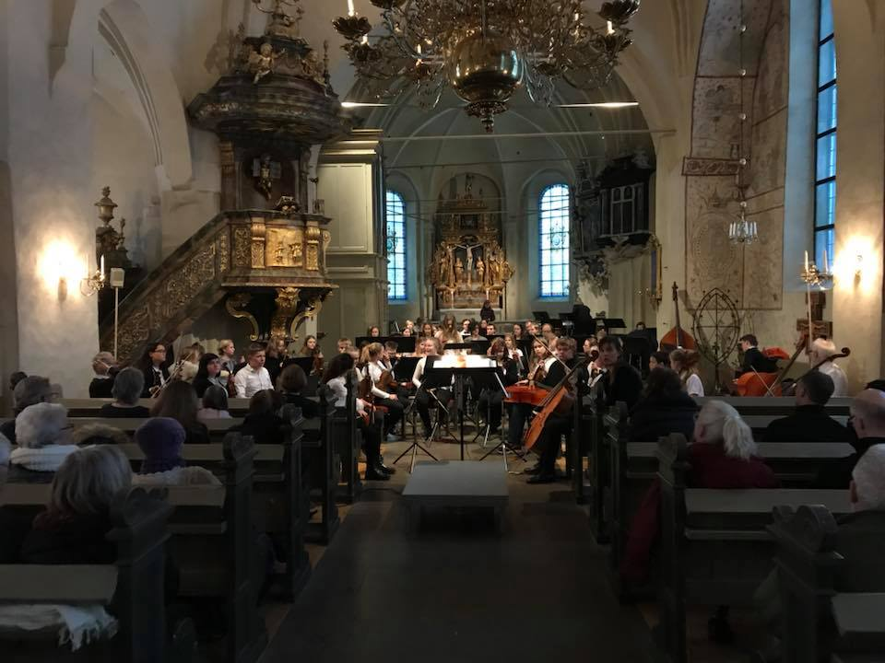
Länsorkestrar: Västmanlands Ungdomssymfoniker
F.d. Höstlovsorkestern

Slide 21
Västmanlands Ungdomssymfoniker Höstlovet, vecka 44 år 2017
Västmanlands Ungdomssymfoniker, f.d. Höstlovsorkestern bestod under höstlovet 2017, vecka 44 av 71 elever, 17 lärare/instruktörer, 1 dirigent och 1 producent=88 st totalt!
Deltagare kom från åtta skolor i länet: Västerås Kulturskola, Fagersta Kulturskola, Arboga Kulturskola, Skinnskattebergs Kulturskola, Hallstahammars Kulturskola, Sala Kulturskola, Köpings Kulturskola, Kungsörs Musikskola.
Lärare från länets musik- och kulturskolor var med. Dirigent i år var liksom förra året Benny Bentlöv. Producent var Kella Naeslund.
Västerås Konserthus under höstlovet, vecka 44: Tre dagars rep som avslutas med lunchkonsert med fri entré kl 12.15. Arrangör: Regional Kulturskola med stöd av Västmanlandsmusiken och Rune Ljungdals Stiftelse.

Slide 22
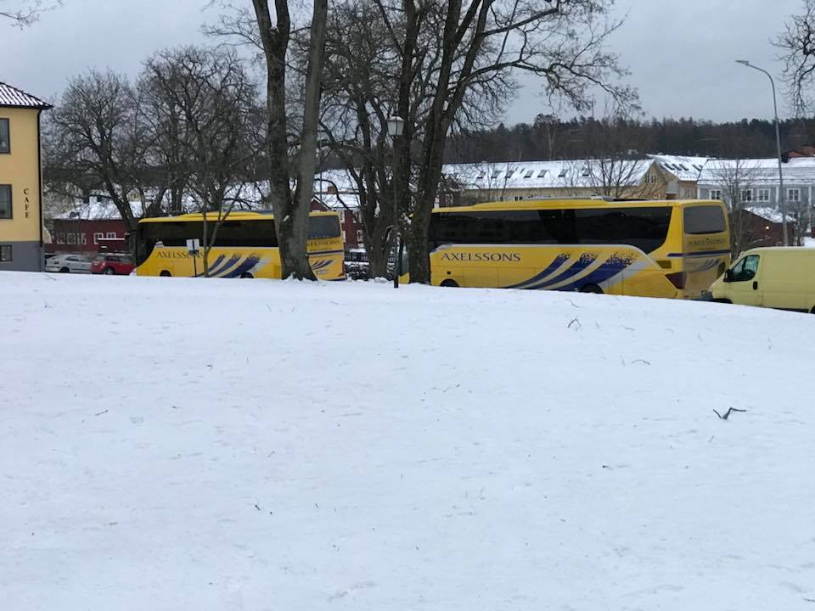
Västmanlands Ungdomssymfoniker - upprepad konsert en termin senare
2, Konsert i Arboga vt-18: Lördag 3 febr i Heliga Trefaldighets kyrka i Arboga. rep, lunch och konsert. Konsert kl 15.00-16.00.

Slide 23
Länsorkestrar: Västmanlands LänsVärldsOrkester Work
Vi presenterar med stolthet LänsVärldsOrkestern Work – En lagom stor orkester med ungdomar från länets musik- och kulturskolor, inflyttade nya svenskar och andra intresserade vuxna som är spelsugna.
Arrangör för orkestern är Västmanlandsmusiken, Regional Kulturskola i Västmanland och föreningen Work.
Musikalisk ledare: Josefina Paulson, projektledare/producent: Kella Næslund.

Slide 24
LänsVärldsOrkestern Work Hur går det till?
4-5 repetitionsdagar per termin, jämnt utspridda, lördag eller söndag.
C:a 2-4 konserter per termin någonstans i länet.
Normal repdag 10.00-16.00 med lunch. Fr.o.m. Ht-18 är repen i Västerås.
Inga deltagaravgifter, vare sig för ungdomar eller vuxna, däremot en medlemsavgift till föreningen Work på 100 kr/år.

Slide 25
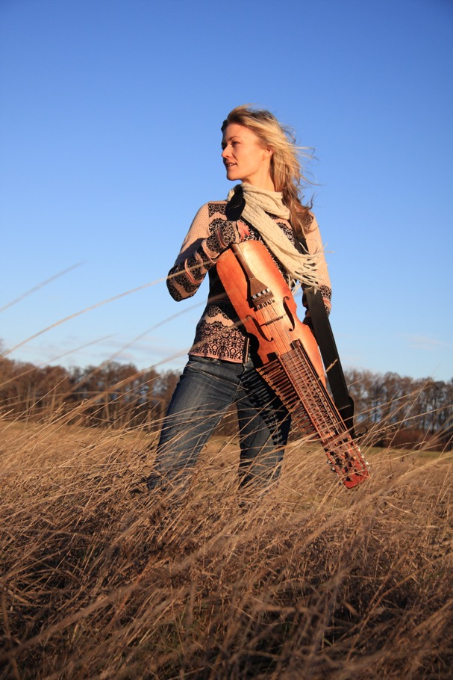
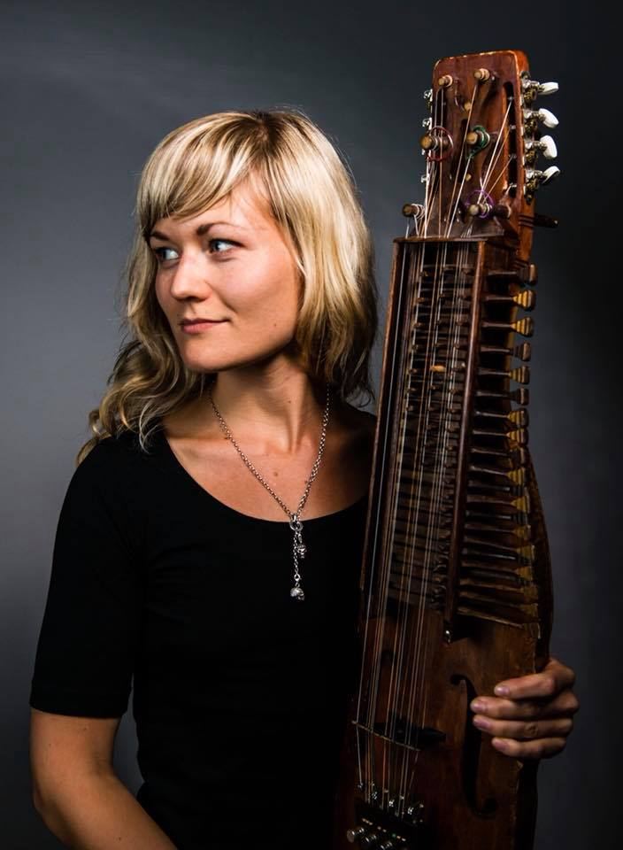

Slide 26
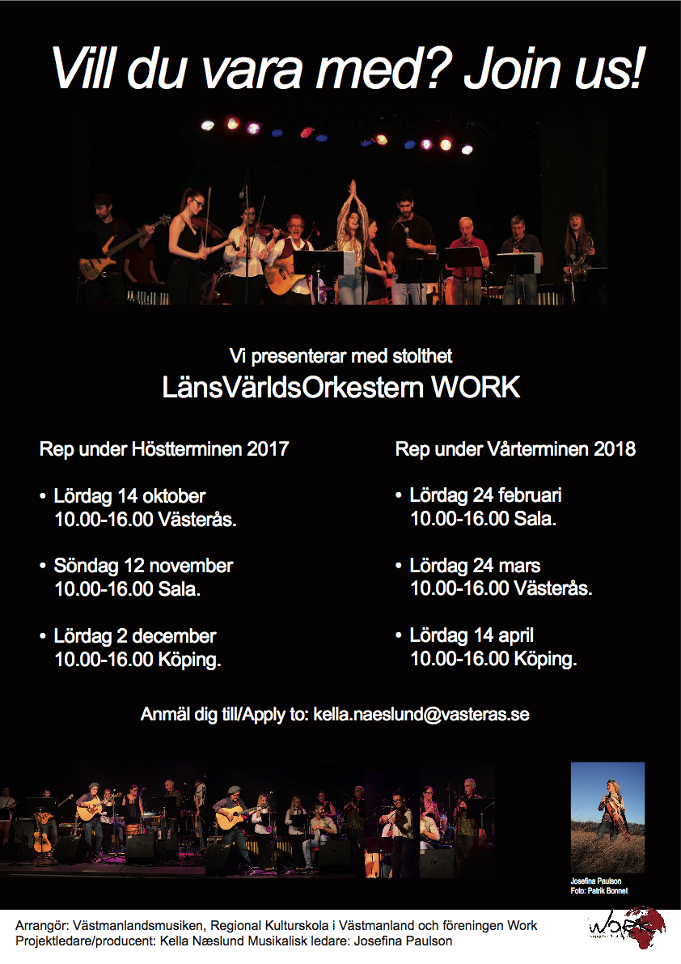
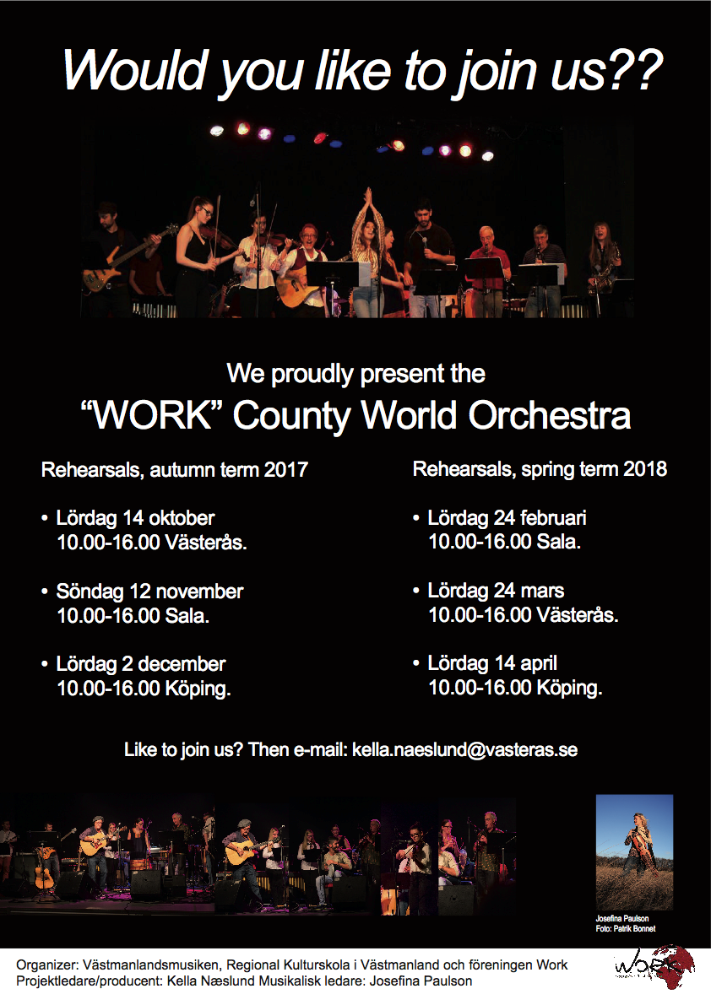

Slide 27
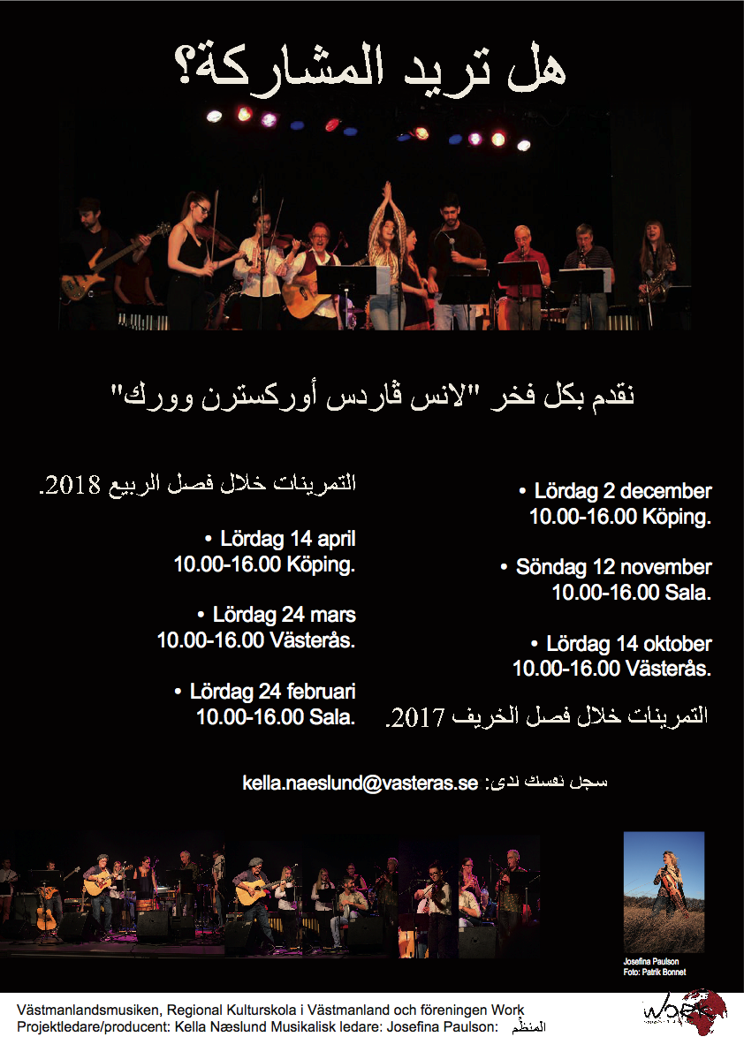
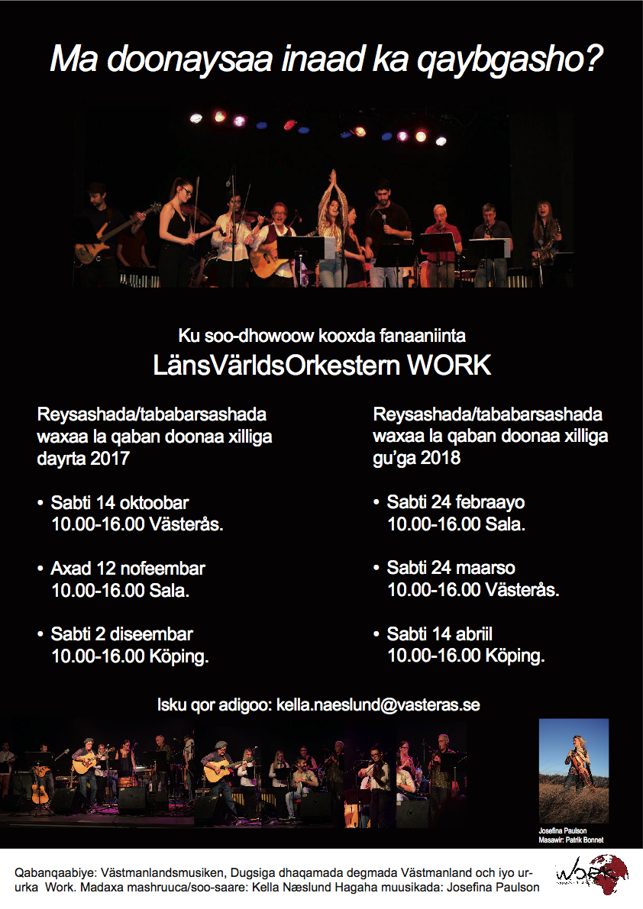

Slide 28
Facebooksida skapat i maj -18

Slide 29
Programförklaring LänsVärldsOrkestern Work :
Vi blandar nyinflyttad traditionell musik med de låtar som funnits i Västmanland i många generationer och blir i denna sättning till en helt unik mix av nyskapad tradition med världens alla hörn som hemland.
Följ med på en resa till bland annat Somalia, Burundi, Kurdistan och Indien allt filtrerat genom ett par Västmanländska glasögon. Möt ny musik, instrument och människor som förenas i vårt gemensamma språk MUSIKEN.

Slide 30
Vi fick förlängt med 4 år! Ny regional kulturplan 2019-2022: Regional Kulturskola i Västmanland
I kulturskoleutredningen SOU 2016:69 konstaterades att Kulturskolesektorn har behov av en stödjande infrastruktur för att kunna vidareutveckla sin verksamhet.
Detta har resulterat i att kulturrådet fått i uppdrag att skapa ett Kulturskolecentrum på nationell nivå.
I utredningen konstaterades också att en motsvarande samordning på regional nivå vore önskvärd. Vi har genom arbetet med regional kulturskola skapat en sådan infrastruktur och under de fyra år som gått byggt upp fungerande nätverk och samverkansarenor.
Vi önskar därför fortsätta att utveckla och fördjupa arbetet inom Regional kulturskola Västmanland. Ett väl utvecklat samarbete inom länet är en viktig förstärkning på regional nivå för den kommunala lokala musik- och kulturskolan.

Slide 31
Verksamhet Vt 2019:
Länsstudiedag 7 jan-19 i Köpings Kulturskola för länets 150 kulturskolelärare. Tema: Det regionala länsprojektet.
Upprepad konsert med Västmanlands Ungdomssymfoniker i Köping: Konsert i Ullviskolans aula, lördag 2 februari . Dirigent: Benny Bentlöv. Producent: Kella Næslund..
Länsprojektet ”Tillsammans i nöd och lust” i Bombardier Arena, västerås:
Fredag 26 april, Bombardier Arena, Västerås: Bygge av scener, ljud, ljus. Soundcheck på kvällen.
Lördag 27 april, Bombardier Arena, Västerås: Rep hela dagen och kvällen.
Söndag 28 april, Bombardiers Arena, Västerås: Föreställning kl 16.00. Publik: 1870 platser. Föreställningslängd: 2 x 45 min.
Månatliga Rep och konserter med Länsvärldsorkestern Work.

Slide 32
Magiska möten uppstår och 500 entusiastiska hjärtan slår takten i vår spännande show!
TILLSAMMANS I NÖD OCH LUST
Det magiska mötet uppstår på Bombardier Arena 28 april 2019! Musik, dans, teater, film, konst, toner, rörelser och publiken – Allt blir till ett. Västmanlands alla kultur- och musikskolor samlade till ett – En gemensam Regional Kulturskola. Hjärtan slår rytmen och allt förenas – TILLSAMMANS I NÖD OCH LUST!
Missa inte denna manifestation där ca 600 elever och 80 lärare från Regional Kulturskola i Västmanland står på fyra scener i Bombardier Arena! Konstformerna suddas ut och bjuder på en gränsöverskridande gemensam helhet. Upplev något spännande och unikt som faktiskt aldrig gjorts av kulturskolor i Sverige tidigare. VARMT VÄLKOMMEN!
Produktion: Regional Kulturskola i Västmanland, länets alla kultur- och musikskolor med stöd av Region Västmanland. Regissör: Catharina Backteman Bernes, och Carolina Remstam, producent: Kella Naeslund, länets kultur- och musikskolor med dess lärare.
När: Söndag 28 april 2019 kl 16.00. Spellängd: 2 x 45 min med paus 30 min.
Var: Bombardier Arena, Västerås.
Förköp: Biljetter genom Ticketmaster: vuxna 160 kr inklusive serviceavgift, barn 80 kr inklusive serviceavgift. Ev överblivna biljetter säljes en timme före föreställningen i Bombardier Arena.
För mer information kontakta producent Kella Næslund
Mobil: 073-70 70 106
Mejl: kella.naeslund@vasteras.se

Slide 33
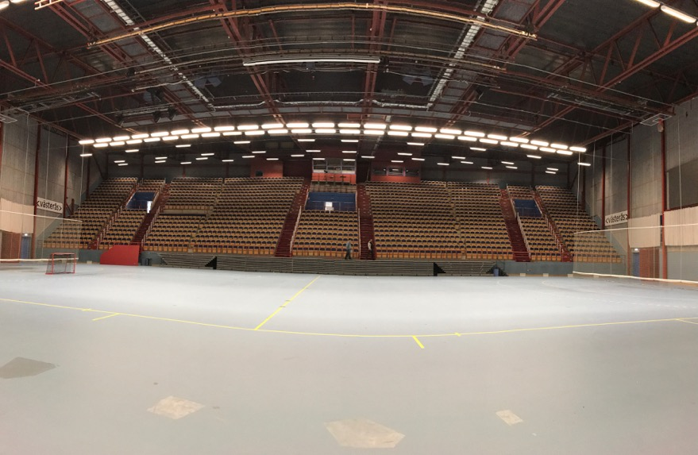

Slide 35
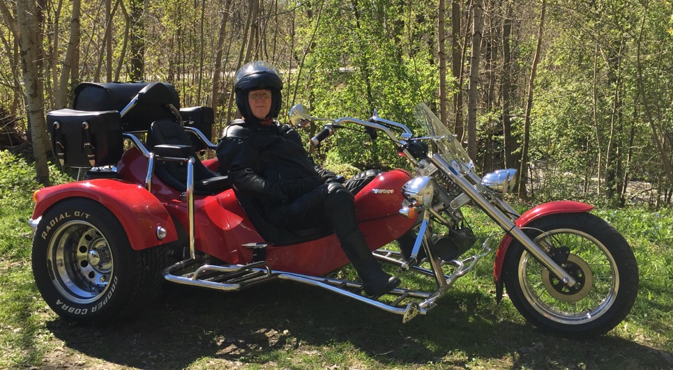
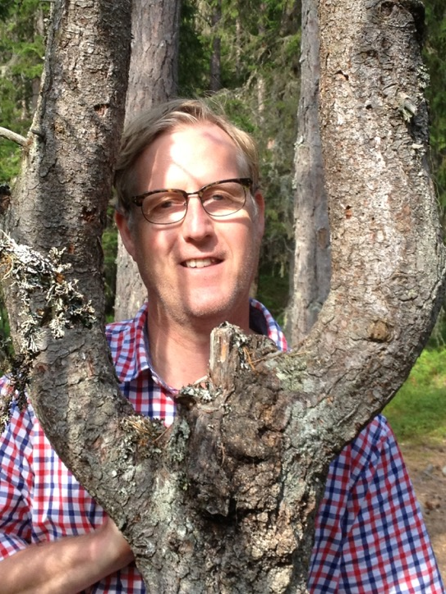
SLUT!
Kella Næslund
Utvecklingsledare Regional Kulturskola i Västmanland
Kella.naeslund@vasteras.se
073-70 70 106
https://regionalkulturskola.wordpress.com
Tag gärna ett visitkort för senare kontakt!

